Slide 1
STEM освіта
STEM-освіта — це категорія, що визначає педагогічний процес як технологію формування та розвитку розумово-пізнавальних і творчих якостей

Slide 2
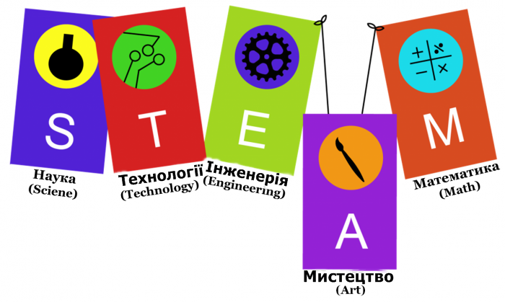

Slide 3
Акронім STEM — це:
Science — природничі науки
Technology — технології
Engineering — інженерія, проектування, дизайн
Mathematics — математика
STEM-освіта – це напрям
інноваційного
розвитку освіти.

Slide 5
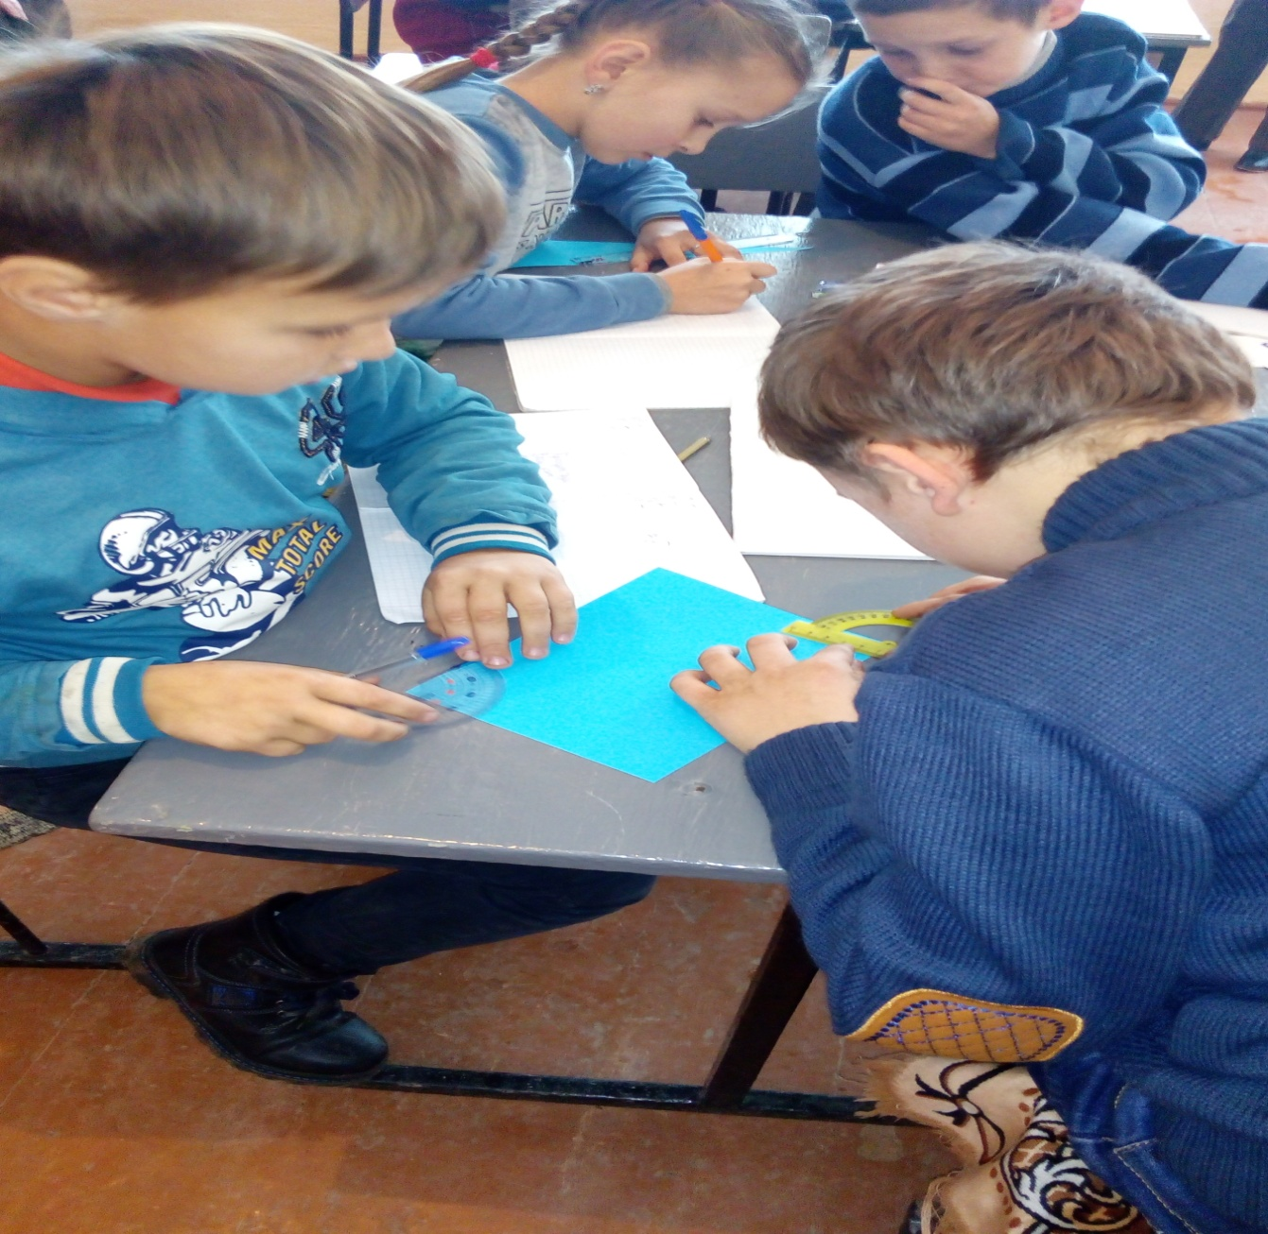
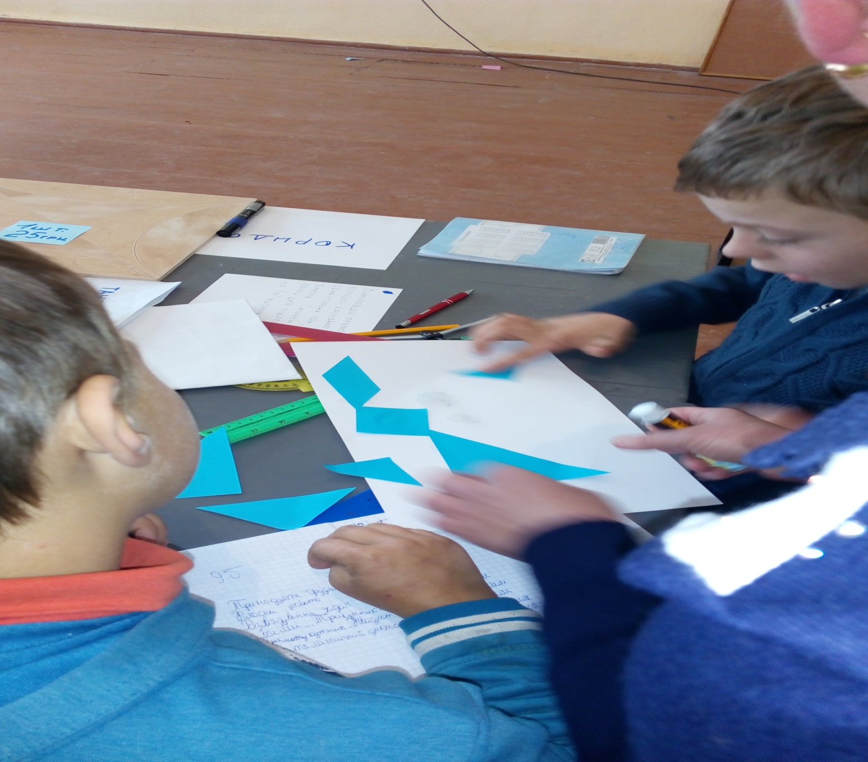
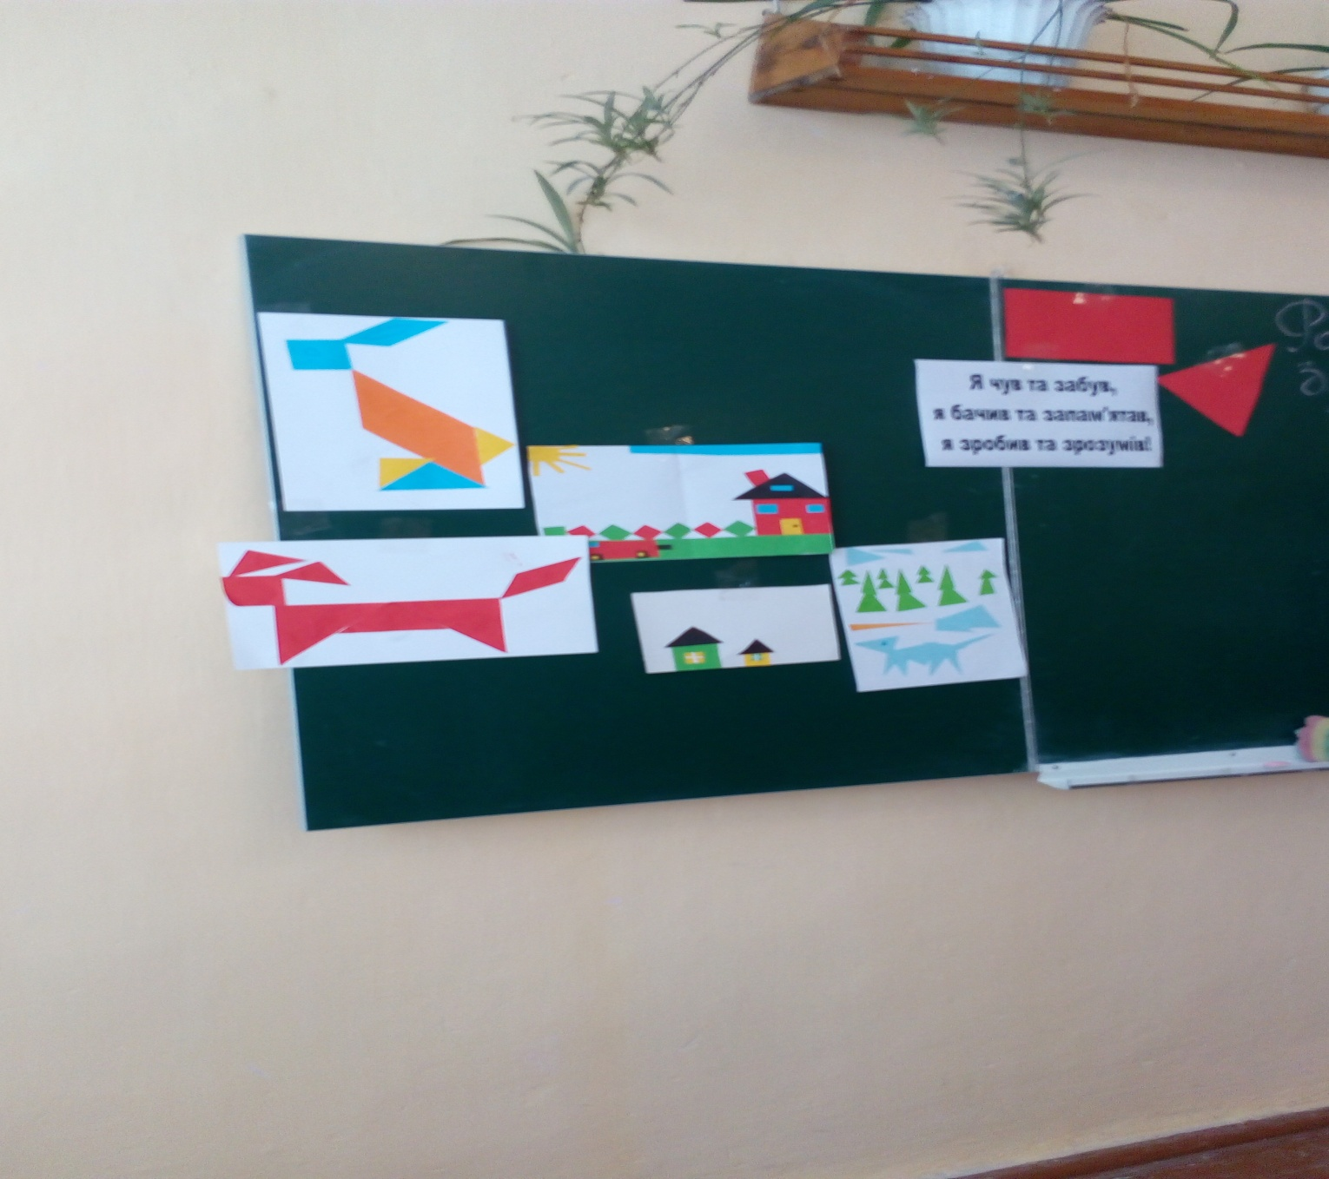
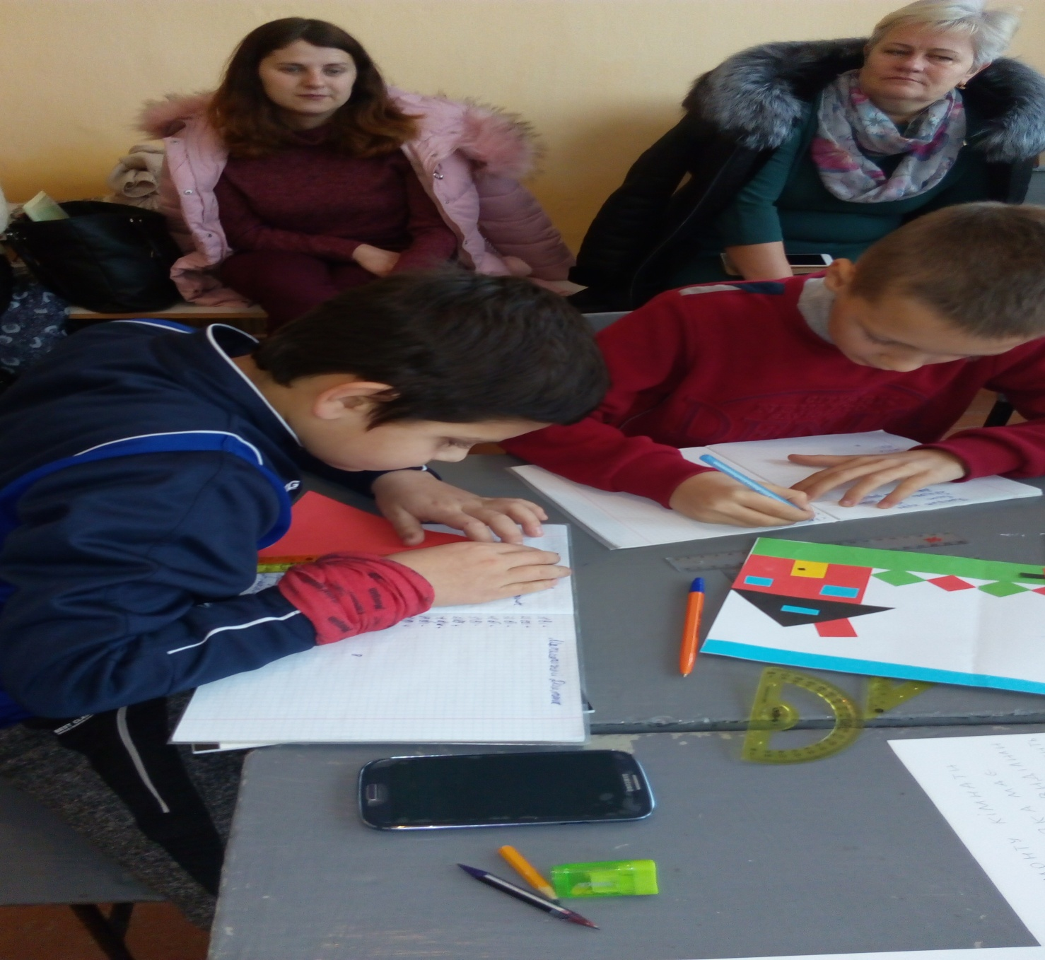
5 клас. Трикутник. Квадрат. Прямокутник

Slide 6
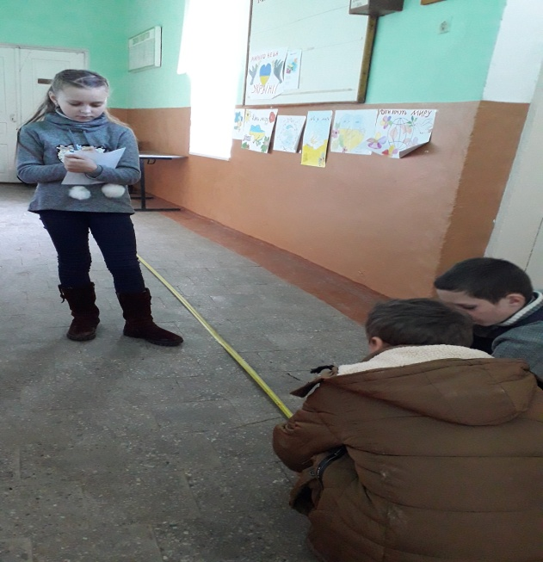
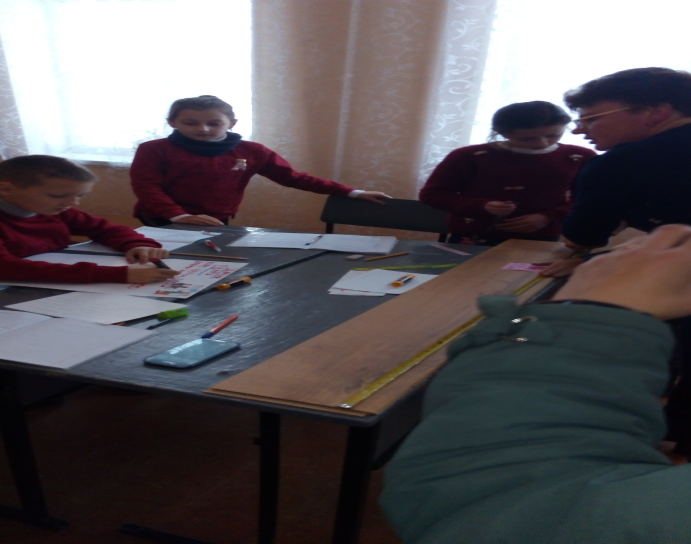
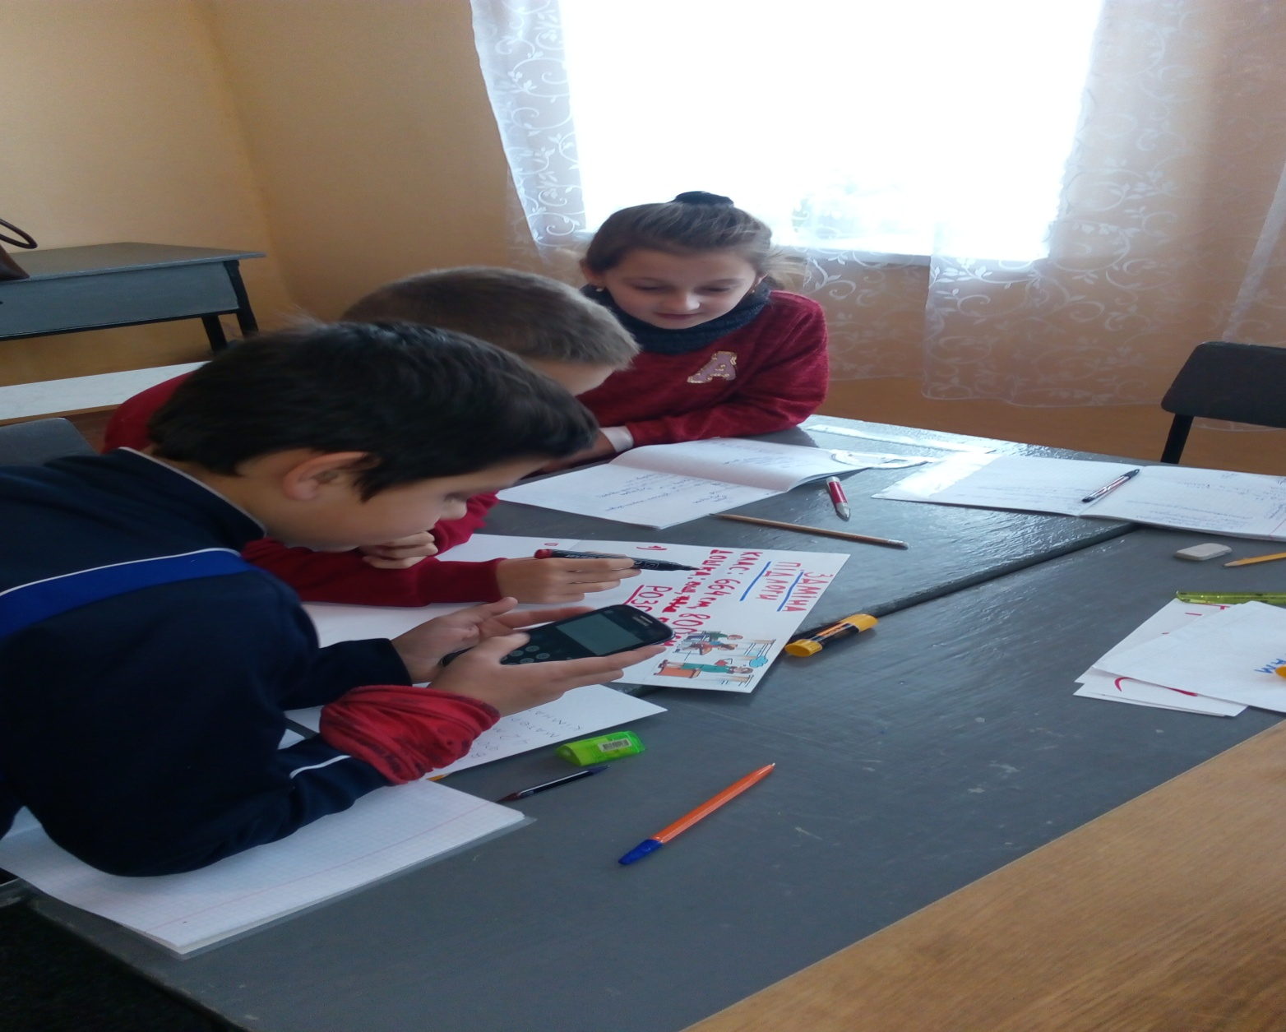
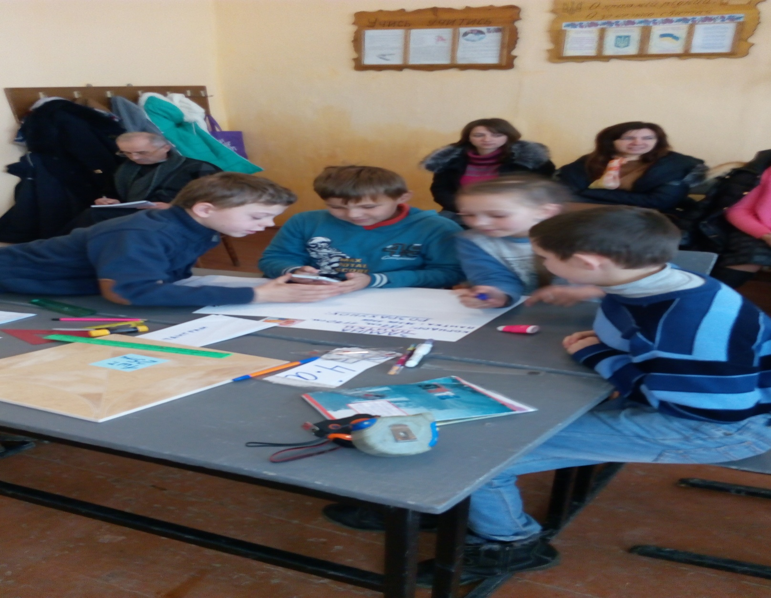
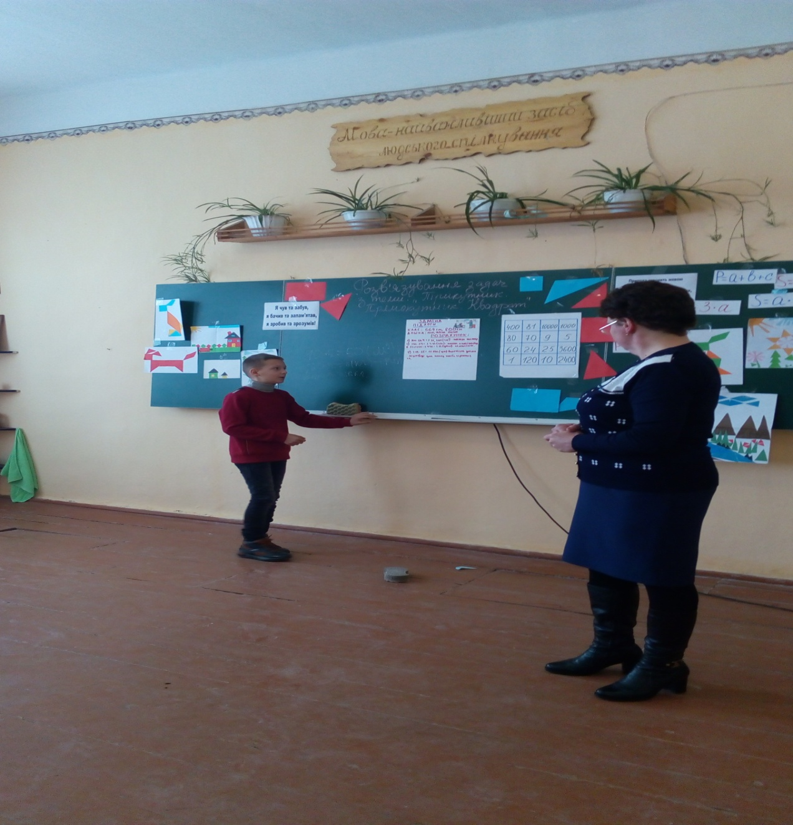
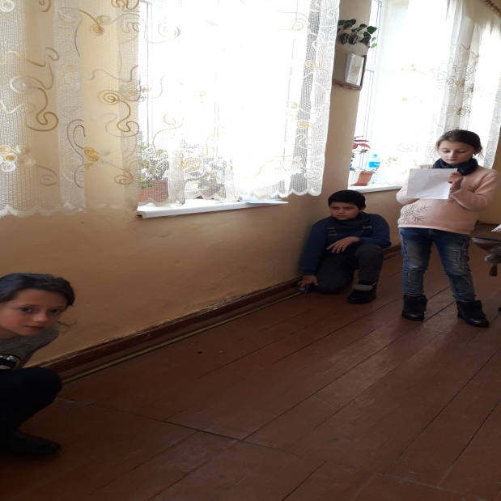
5 клас. Проекти по заміні підлоги класу та плитки коридору

Slide 7
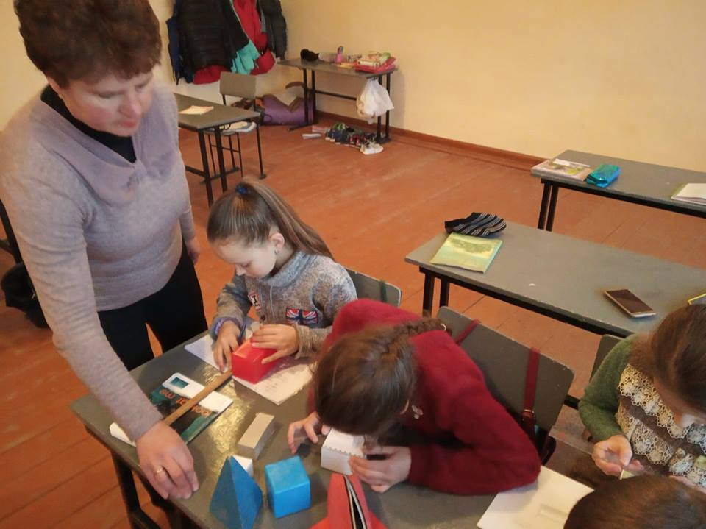
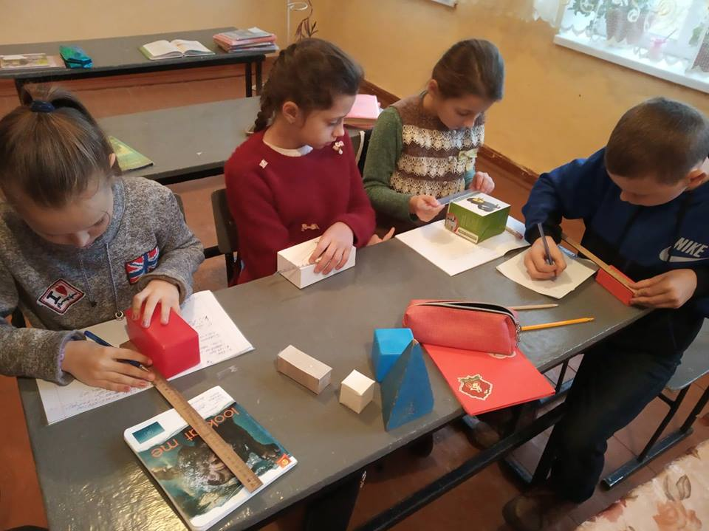
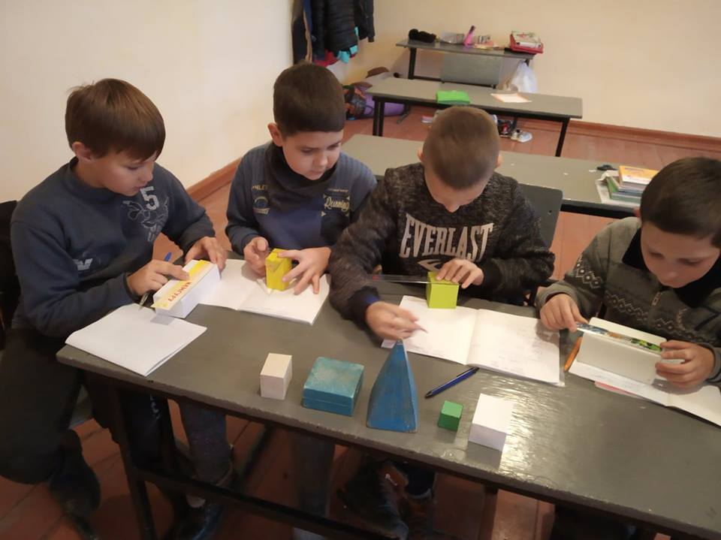
5 клас. Об’єм і площа поверхні прямокутного паралелепіпеда і куба

Slide 8
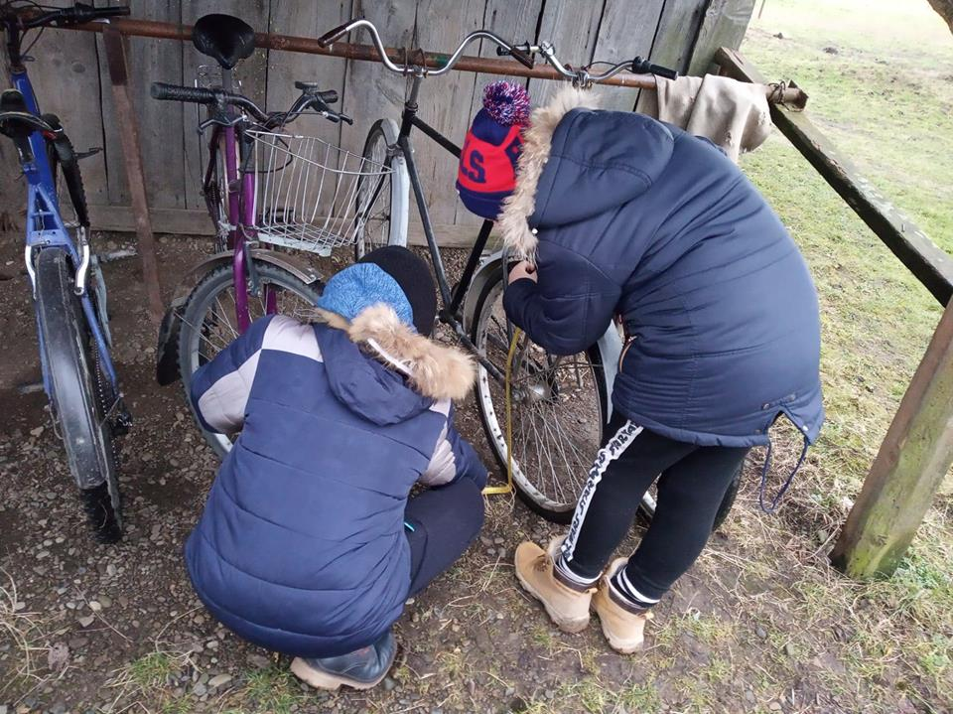
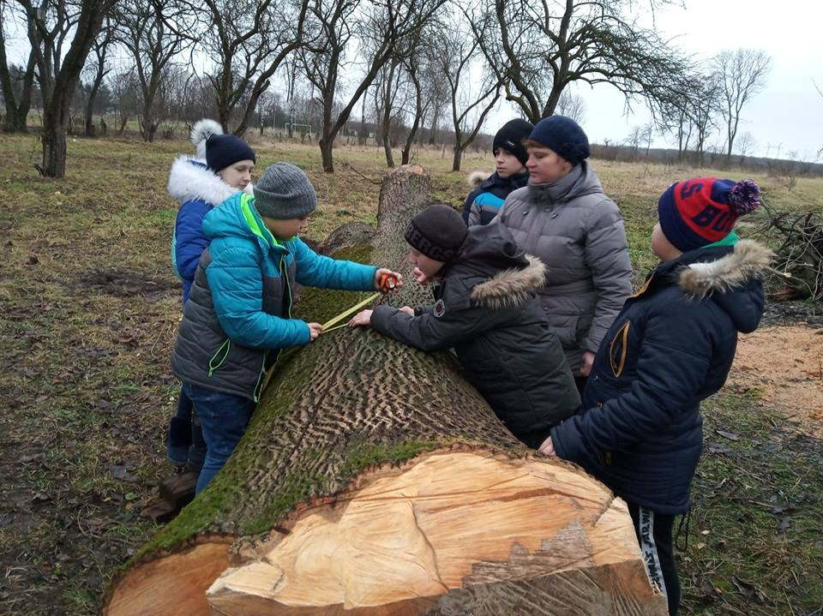
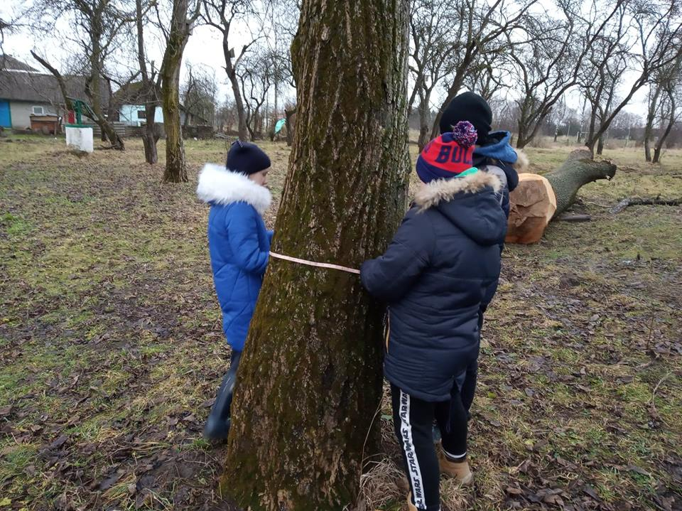
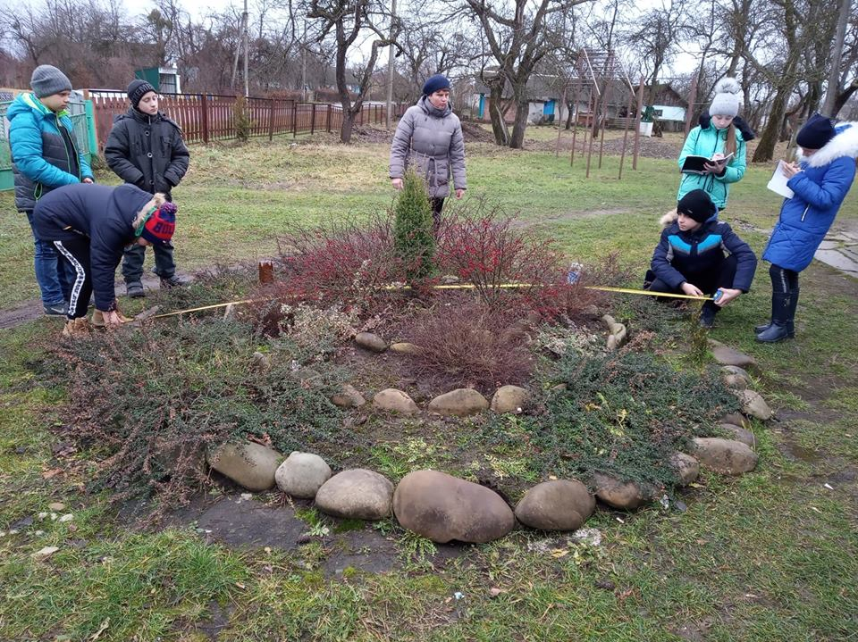
6 клас. Коло і круг. Довжина кола і площа круга Від учнівського «не вмію» до «знаю, хочу, застосую». Практична робота з теми про коло і круг. Шестикласники вимірювали радіуси оточуючих предметів, що мають форми кола чи круга, а потім за допомогою формул обчислювали довжину обводу колеса велосипеда, площу кругової клумби, знаходили радіуси стовбурів дерев.

Slide 9
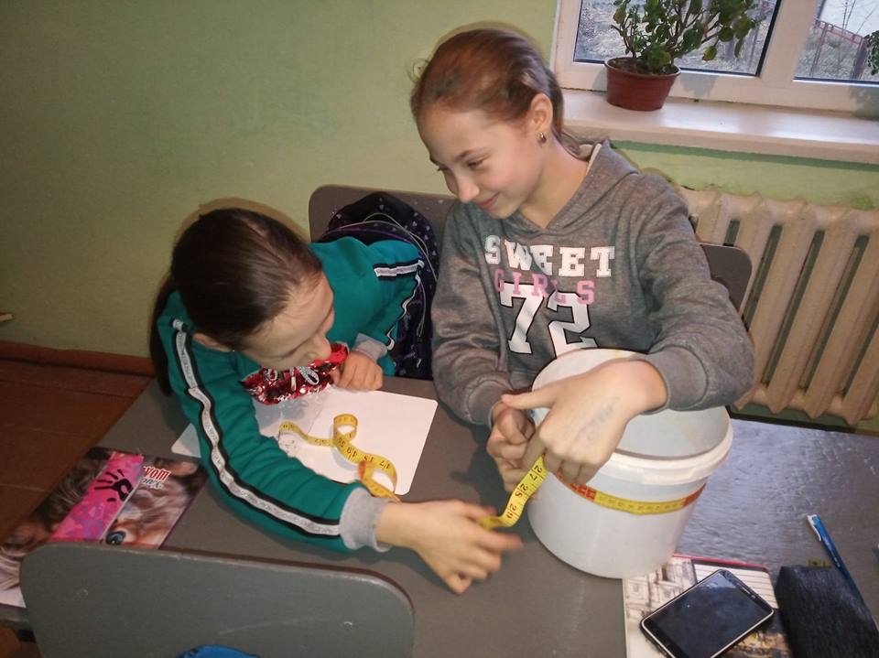
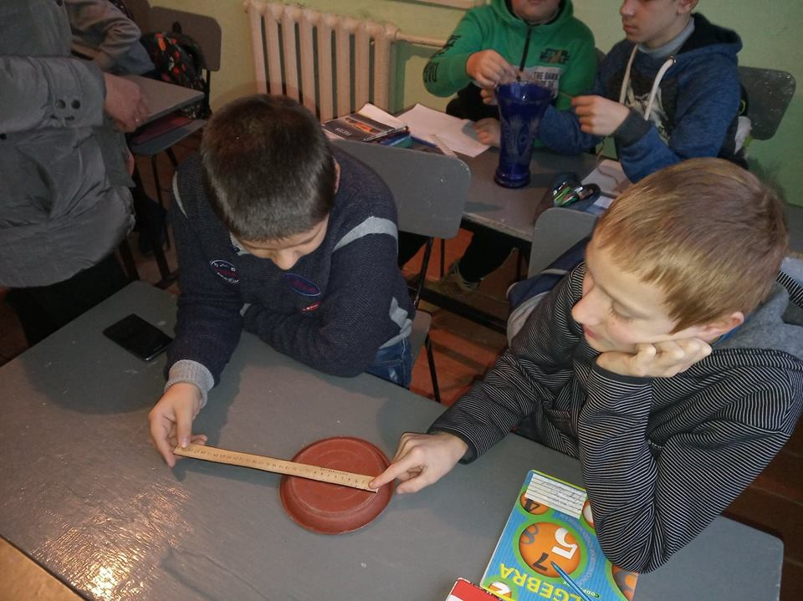
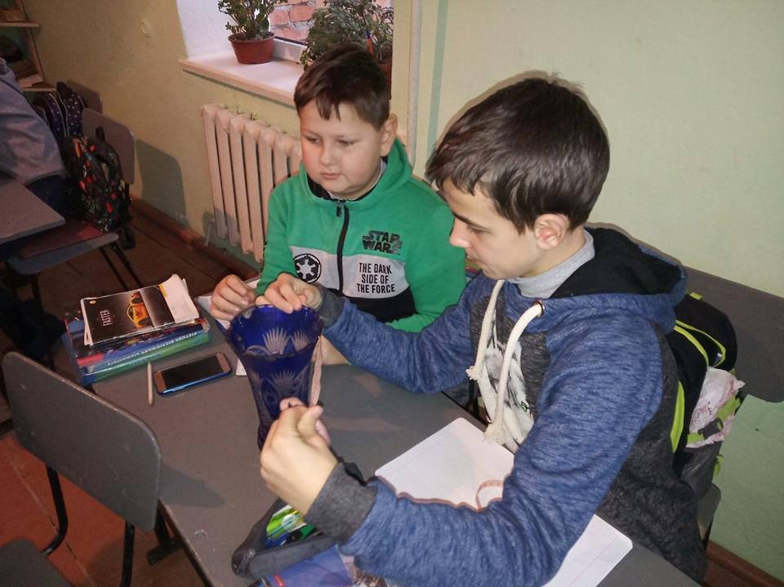
Це дивовижне число π

Slide 10
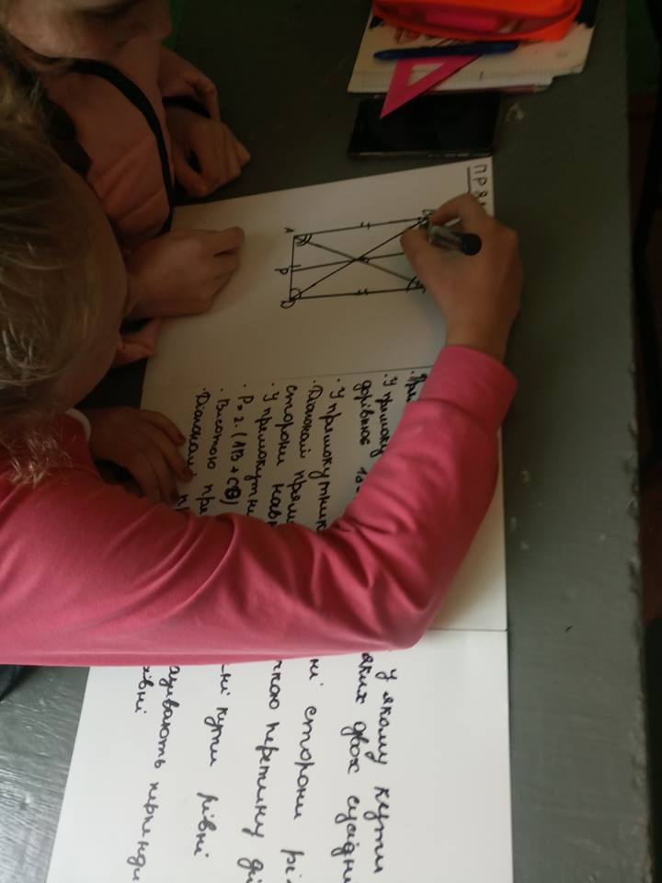
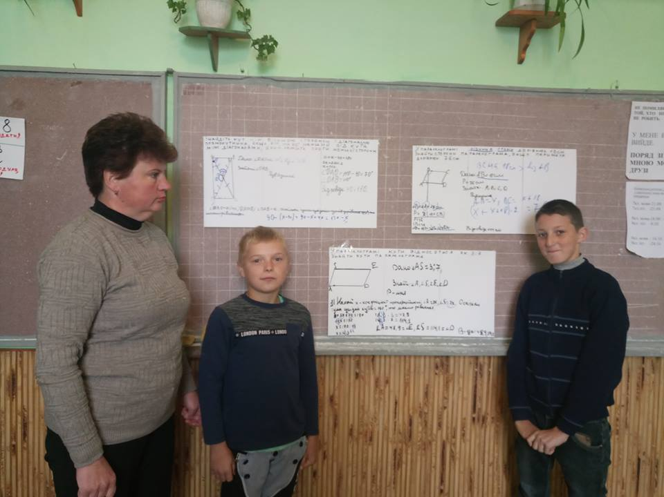
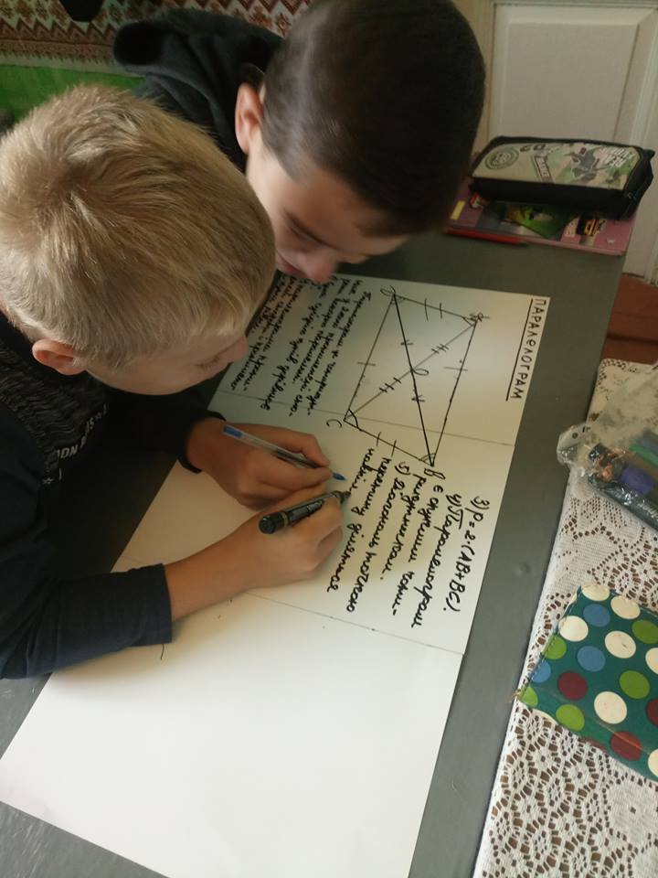
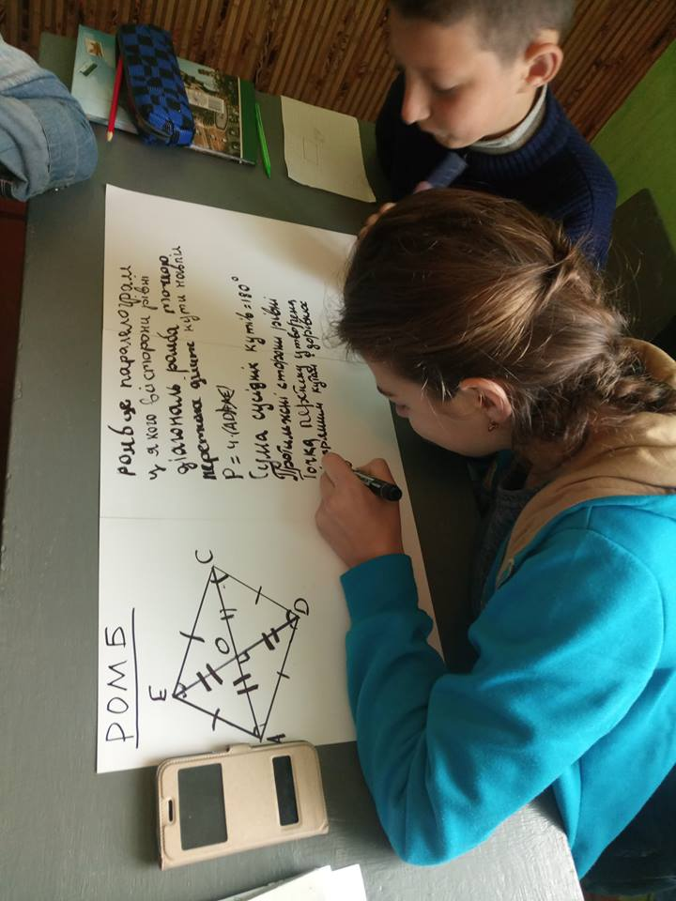
8 клас. Проекти по темі: «Чотирикутники".

